Slide 1

防止老人小孩丟失軟件
Android行動裝置軟體設計
00457056 陳錦鴻 00457060 謝文正

Slide 2
動機
Android行動裝置軟體設計
在面對現今老齡化社會，老年人口持繼增加，老年人的生活追蹤已經成為有需要的一環
幼兒童的出行也成為關注的焦點之一
正因如此，所以想開發之目的

Slide 3

相關作品比較
Android行動裝置軟體設計
在應用市場上找到是有相同性質的APP，但大多為分享位置的APP，例如以下這兩款APP。

Slide 4
功能/結構
Android行動裝置軟體設計
透過GPS定位找出該被找的人的實時位置
透過記錄得出該軌跡
手機內設有常用電話簿方便即時通訊

Slide 5

預計日程
Android行動裝置軟體設計
2017 11/28 APP的結構 資料搜集 12/05 APP的LAYOUT的設計 12/12 APP CODE與LAYOUT的結合 基本功能的調試 12/26 其他的附加功能 DEBUG
2018 01/02 APP的最後檢驗 01/09 專題報告

Slide 6
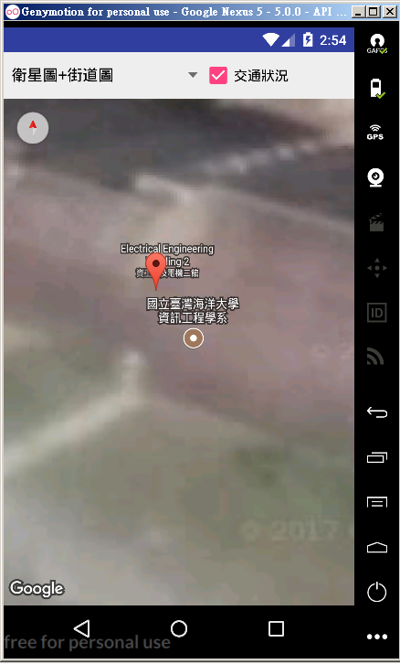
預期成果
Android行動裝置軟體設計
通過Google Map讀取被找的人的點
透過記錄，記錄該軌跡。
現時位置（09:15）海大資工系館

Slide 7

分工
Android行動裝置軟體設計
00457056 陳錦鴻 報告、資料搜集與整理、網絡平台的結合
00457060 謝文正 程式碼、LAYOUT

